Slide 1
סטודיו נגיפים
יצירת סרטוני אנימציה בכיתת הביולוגיה
גור אריה לבני אלכסיד,
מורה לביולוגיה, תיכון רביבים (ראשל"צ),
סטודנט במחלקה להוראת הביולוגיה במכון ויצמן

Slide 2

ויהי בימי הקורונה...
ויאכלו הילדים לאבא את הראש

Slide 3
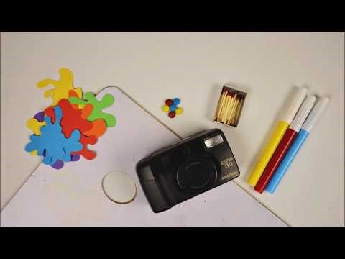
אז אשתי הציעה...
בוא ניצור ביחד סטופ מושן

Slide 4
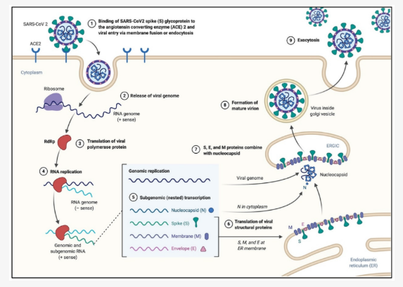
למה סטופ מושן בכיתה?
כי מנגנונים...

Slide 5
מנגנונים בביולוגיה
הוראת הביולוגיה כוללת הוראה של מנגנונים.
הבנת מנגנון ביולוגי כוללת, בין היתר, הבנה של :
  החלקים במנגנון
  פעילויות ואינטאראקציות של החלקים
  שינויים המתרחשים בחלקים
  ולא פחות חשוב... קישור של המתרחש במנגנון לתופעה.

Slide 6
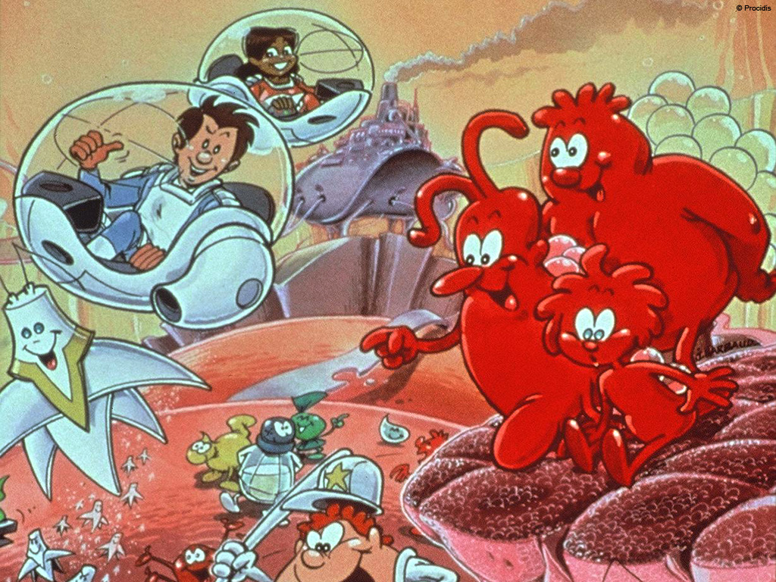
מנגנונים וסרטוני אנימציה
סרטוני אנימציה הם כלי להמחשה (ויזואליזציה):
  תנועת של חלקי המנגנון במרחב.
  אינטראקציה בין חלקים במנגנון.
  שינויים בחלקים לאורך זמן.
תלמידים יכולים להיעזר בסרטונים אבל הסרטונים יכולים גם לבלבל אותם:
  סדרי גודל.
  האנשה.
  אנלוגיות לא ברורות.

Slide 7
יצירת סרטון אנימציה בכיתה
האם אפשר ליצור סרטון אנימציה בכיתה כדי:
  לאפשר לתלמידים לשלב יצירתיות בלמידה?
  לתת לתלמידים מוטיבציה להתעמק במנגנון ביולוגי?
  לגרום לתלמידים להתעמק באופן שבו סרטון אנימציה מהווה מודל, כלומר הוא מציג רק חלק מהמציאות?
  לזהות קשיים בהבנת מנגנון ביולוגי?

Slide 8
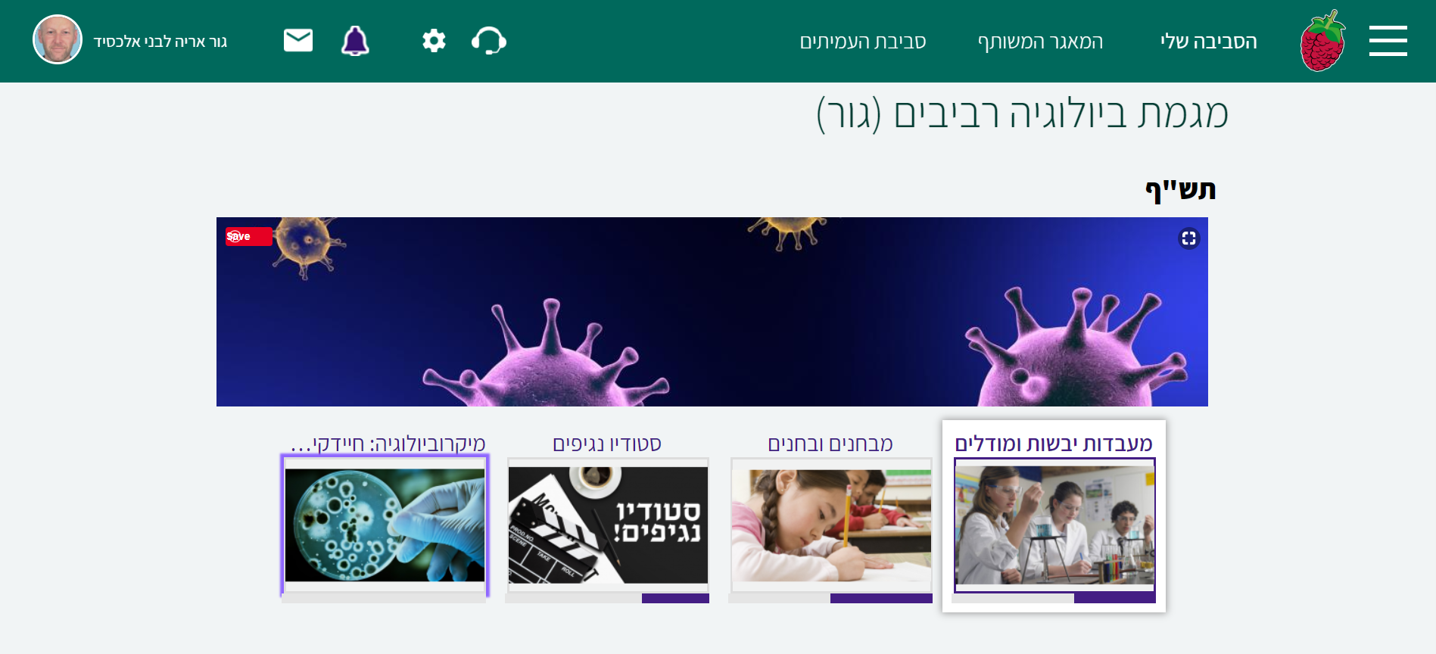
והימים הם ימי קורונה...

Slide 9
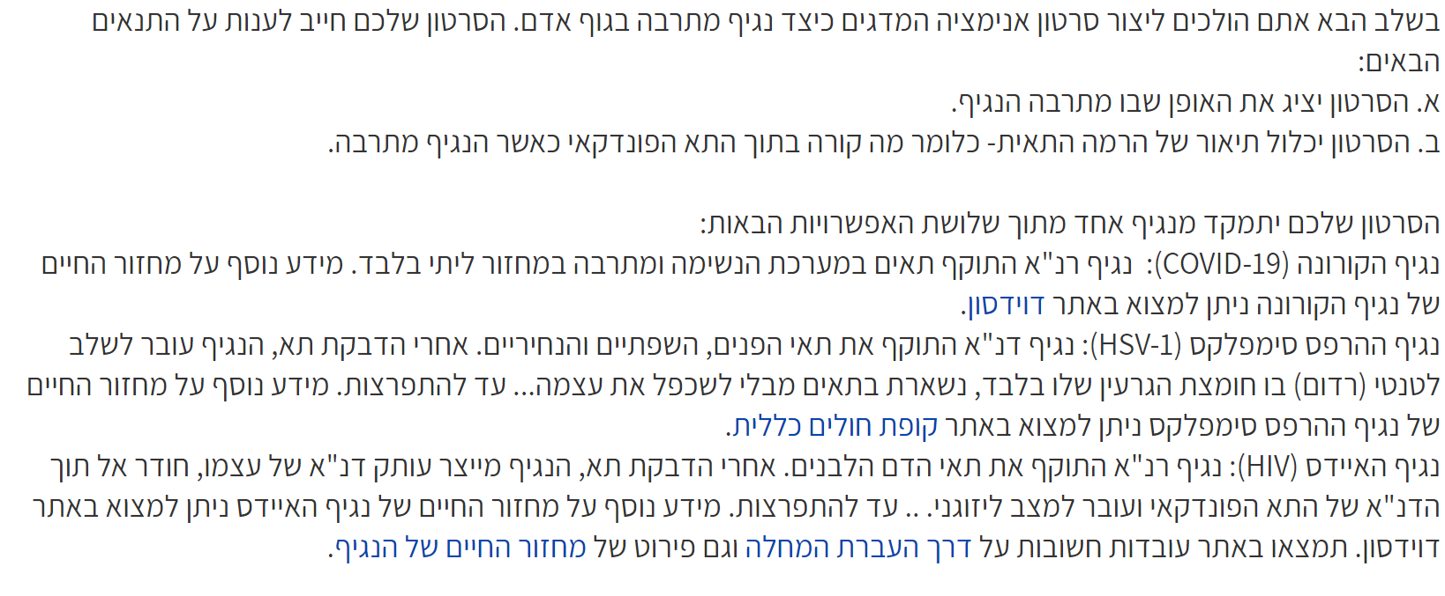

Slide 10

ו... אקשן...
האפליקציה
יצירת הסרטון נעשתה באמצעות אפילקציה חינמית בשם Stop Motion Studio
סביבת הלמידה
הוראות לשימוש באפליקציה ניתנו בפטל: סביבת הלמידה של מכון ויצמן.

Slide 11
שלבים בפעילות
צפייה ביקורתית בסרטון סטופ מושן של הדוגמה המרכזית בביולוגיה.
חקר עיוני: מנגנון ההפצה של וירוס (הלמידה נעשתה בשיטת Jigsaw).
כתיבת תסריט: בחירת ייצוגים ופריימים.
צילום הסרטון.
רפלקציה: דיווח על אילוצים, מגבלות ובחירות מושכלות.

Slide 12
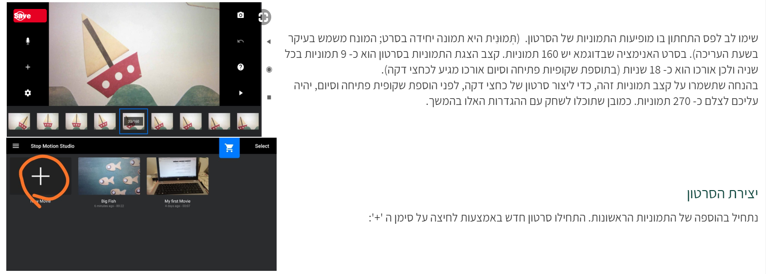
איך יוצרים סרטון?

Slide 13
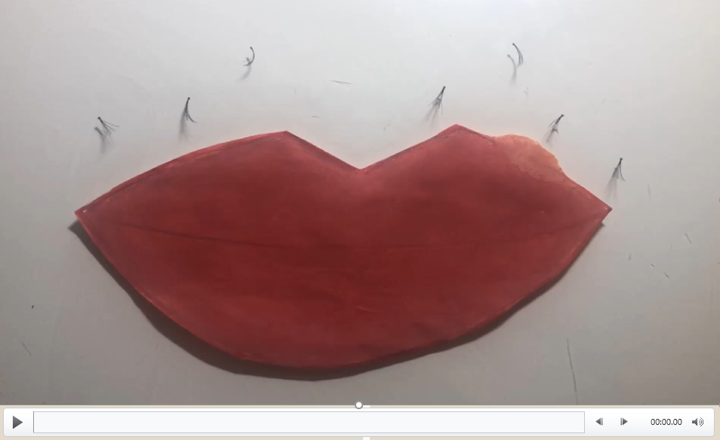
סרטון: נגיף ההרפס

Slide 14

יצירת סרטון אנימציה בכיתה
האם אפשר ליצור סרטון אנימציה בכיתה כדי:
  לתת לתלמידים לבטא יצירתיות בכיתה?
  לתת לתלמידים מוטיבציה להתעמק במנגנון ביולוגי?
  לגרום לתלמידים להתעמק באופן שבו סרטון אנימציה מהווה מודל?
  לזהות קשיים בהבנת מנגנון ביולוגי?

Slide 15
סרטון אנימציה כמודל
במהלך יצירת הסרטון בוודאי בחרתם בייצוגים מסוימים בהתחשב בשיקולים שונים. בחרו ייצוג אחד בסרטון שמייצג, לדעתכם, בצורה טובה את הרכיב המיוצג. הסבירו מה היו השיקולים בבחירתו.
שיקולים של פרופורציות: "ייצוג הנגיף שבחרנו בסרטון לפי דעתי היה הייצוג הכי ברור- הצורה שלו, הפרופורציות שלו (הוא הרבה יות קטן מתא דם לבן)."
שיקולים של מבנה: "השיקולים בבחירתו (ציור של החלבון המתחבר לספייק) היו שלפי ציורו ניתן לראות כיצד נגיף הקורונה מתחבר אליו ונכנס אל התא."
שיקולים של עיקר וטפל: "לא התמקדנו במה שמתרחש בתוך הריבוזום מכיוון שהתמקדנו בתהליך אחר (התרבות הנגיף) לכן , מתוך כל תהליך התרגום , בחרנו להראות רק את התוצר (החלבון) ואת כניסת הרנא שליח לריבוזום."

Slide 16
יצירת סרטון אנימציה בכיתה
האם אפשר ליצור סרטון אנימציה בכיתה כדי:
  לתת לתלמידים לבטא יצירתיות בכיתה?
  לתת לתלמידים מוטיבציה להתעמק במנגנון ביולוגי?
  לגרום לתלמידים להתעמק באופן שבו סרטון אנימציה מהווה מודל?
  לזהות קשיים בהבנת מנגנון ביולוגי?

Slide 17
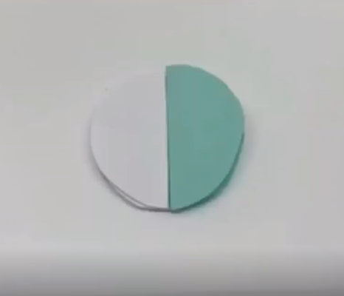
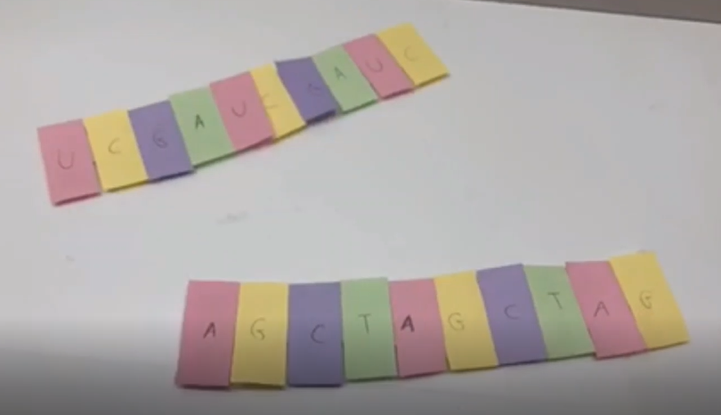
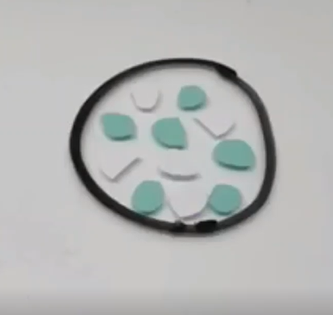
זיהוי קשיים

Slide 18
יצירת סרטון אנימציה בכיתה
האם אפשר ליצור סרטון אנימציה בכיתה כדי:
  לתת לתלמידים לבטא יצירתיות בכיתה?
  לתת לתלמידים מוטיבציה להתעמק במנגנון ביולוגי?
  לגרום לתלמידים להתעמק באופן שבו סרטון אנימציה מהווה מודל?
  לזהות קשיים בהבנת מנגנון ביולוגי?

Slide 19
מסקנות והשלכות להמשך
יצירת הסרטונים מאפשרת שיח ביולוגי ומדעי בכיתה.
לתלמידים יש עצמאות רבה ביצירת הסרטון, אבל העבודה על הסרטונים חייבת להיות מלווה בהדרכה של מורה.
בשנה הבאה יורחב הפרויקט ויהפוך להיות יחידה אחת מתוך רצף הוראה של מחלת הסרטן בכיתות י'.

Slide 20
תודה על ההקשבה
gurarie.livnialcasid@weizmann.ac.il

